Slide 1













Giải thích nghĩa của từ
(tiết 2)

Slide 2






Hoạt động 1
Khởi động

Slide 3











§uæi
h×nh
b¾t
ch÷
  BẮT ĐẦU

Slide 4
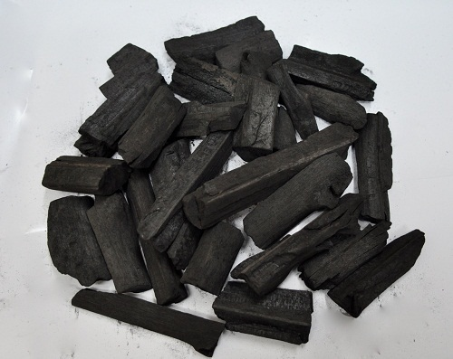








Khóc và thốt ra những lời than vãn kể lể, đau xót
Than khóc

Slide 5
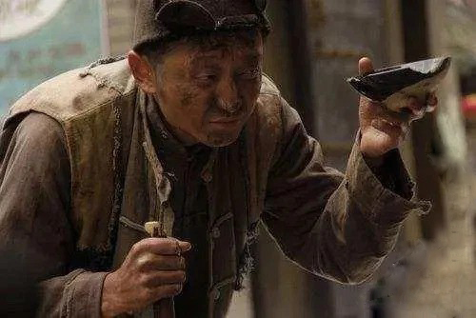
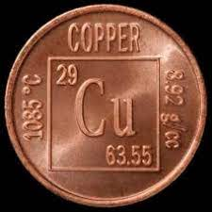
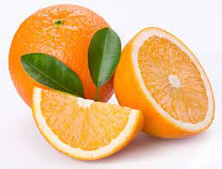

Vui sướng cùng hưởng, cực khổ cùng chịu.
Đồng cam cộng khổ

Slide 6

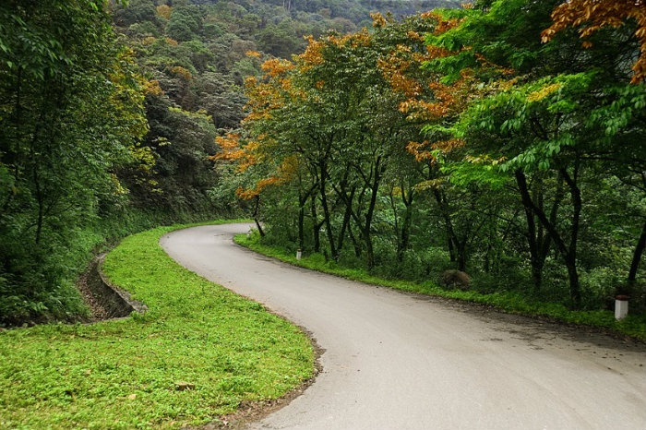
Trường học
Học đường

Slide 7
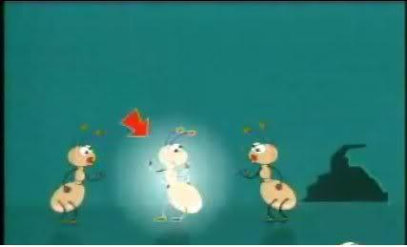
Sáng kiến
Ý kiến mới, giúp công việc tiến hành thuận lợi hơn

Slide 8

Ba hoa
Nói nhiều, phóng đại có ý khoe khoang

Slide 9
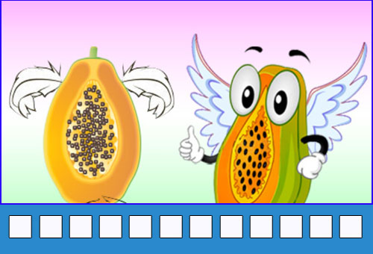
Khôn lớn, trưởng thành; đủ sức lực và khả năng tự lo liệu
Đủ lông đủ cánh

Slide 10




HOẠT ĐỘNG 2
LUYỆN TẬP

Slide 11









BÀI TẬP 1 Tr.45/SGK
a
Quyền được hưởng lợi ích nào đó về vật chất, tinh thần.
Phân tích nội dung nghĩa của từ.
Quyền lợi

Slide 12
c
Biết rõ, hiểu thấu
Giải thích từng thành tố của từ.
Hiểu biết

Slide 13
b
Hoạt động nhằm tác động một cách có hệ thống đến sự phát triển tinh thần, thể chất của đối tượng nào đó làm cho đối tượng dần có những phẩm chất và năng lực như yêu cầu đề ra.
- Hệ thống các biện pháp và cơ quan giảng dạy của một nước.
Phân tích nội dung nghĩa của từ.
Giáo dục

Slide 14
Giành được phần thắng trong chiến tranh hay một cuộc thi
Thắng được qua một quá trình đấu tranh
- Thắng lợi giành được…
d
Phân tích nội dung nghĩa của từ.
Chiến thắng

Slide 15
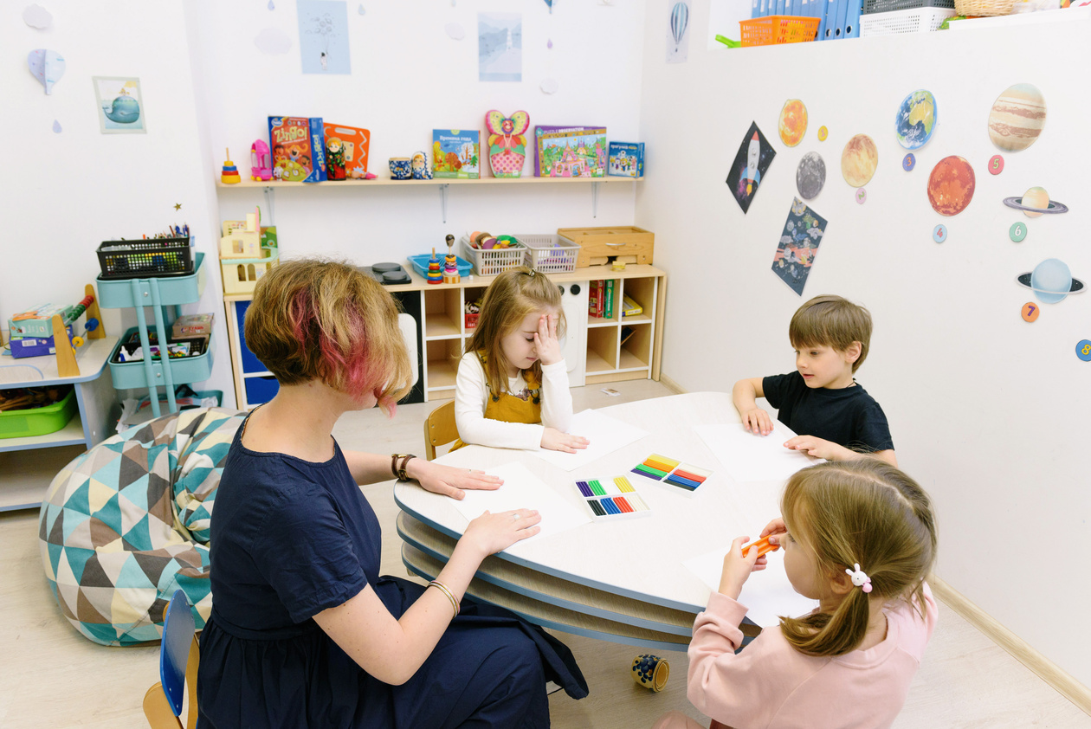

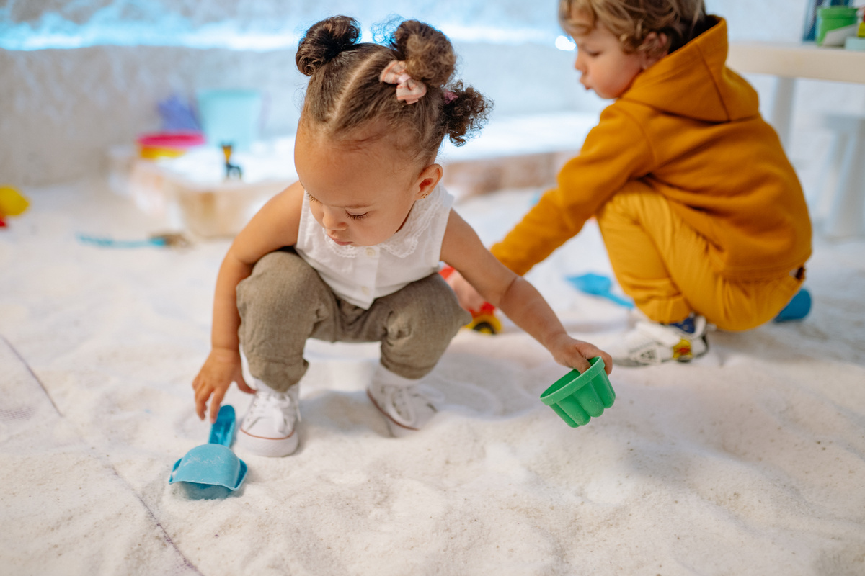
1
Bài tập 2
Tr.46/SGK

Slide 16





3
Bài tập 3
Tr. 46/SGK

Slide 17


Nghĩa chuyển
Cách giải thích
Nghĩa gốc
Từ
1) Bộ phận của cây do bầu nhụy hoa phát triển mà thành, bên trong chứa hạt.
Quả
2,3,4,5
Phân tích nội dung nghĩa của từ.
b.
Kết hợp cả phạm vi sử dụng của từ khi giải thích theo nghĩa (4)

Slide 18
Từ | Giải thích | Cách giải thích
Đả kích |  | Sử dụng động từ/cụm động từ để giải thích: bỏ từ «việc»
Khép nép |  | Thêm từ «có»
Trắng
Chưa đúng
Chưa đúng
Chưa đúng: Vì cách giải thích này còn thiếu ý, chưa bao hàm được hết ý nghĩa của từ.
trắng
1. Có màu như màu của vôi, bông. Vải trắng.
2. Có màu sáng phân biệt với những cái cùng loại sẫm hay có màu khác. Rượu trắng. Da trắng. Đường cát trắng.
3. Hoàn toàn không có hay không còn gì cả. Hai bàn tay trắng. Thức trắng đêm.
4. Nốt nhạc có độ dài bằng hai nốt đen. La trắng.
5. Rõ hết sự thật. Nói trắng ra

Slide 19

Hoạt động 3
Vận dụng – Từ đọc đến viết

Slide 20
1. Anh chị hãy viết một đoạn văn (khoảng 150 chữ) trình bày suy nghĩ về tầm quan trọng của tư duy phản biện.

Slide 21
2. Chọn 2. Chọn một từ bất kỳ trong 2. Chọn một từ bất kì trong đoạn văn để giải thích ý nghĩa và xác định cách giải thích đã dùng. văn để giải thích nghĩa và xác đểgiải thích nghĩa và xác định cách giải thích đã dùng.

Slide 22
2. Ch
Hoạt động 4
ọn 2. Chọn một từ bất kỳ trong Khái quát kiến thứcvăn để giải thích nghĩa và xác đểgiải thích nghĩa và xác định cách giải thích đã dùng.

Slide 23
Sự vật
Nội dung mà từ thể hiện
Khái niệm
Nghĩa của từ
Hành động
Tính chất
Phân tích nội dung mà từ thể hiện
Quan hệ
NGHĨA CỦA TỪ
Cách giải thích nghĩa
Đưa ra từ trái nghĩa hoặc đồng nghĩa
Giải thích nghĩa của từng thành tố
Hiện tượng chuyển nghĩa của từ
Nghĩa gốc
Nghĩa chuyển

